Slide 1
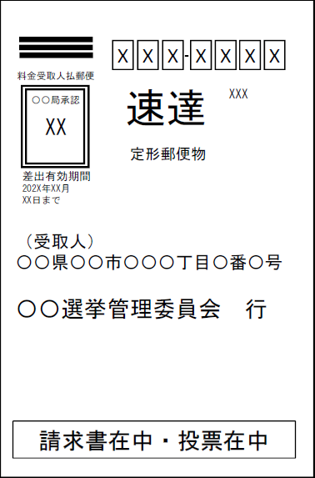
宛名表示の使用方法
① 「切り取り線」に沿って切り取り、
手持ちの定形サイズの封筒にのり付け等します。
② 封筒に請求書と外出自粛要請等に係る書面を入れて封をし、「請求書在中」に○を付けます。（切手不要）
③ 速達とするため、封筒の右上に朱線を引きます。
④ 透明のファスナー付きのケース等に
入れ、密封します。
⑤ ④の表面を、アルコール消毒液を
吹きかけて拭きとる等により消毒します。
⑥ 同居人、知人等（患者ではない方）に郵便ポストへの投かんを依頼します。
（郵便局の窓口にお持ちいただくことはご遠慮ください）
イメージ
切り取り線
9
8
5
8
7
9
0
料金受取人払郵便
速達
塩釜局承認
182
定形郵便物
差出有効期間
2023年7月
31日まで
切り取り線
（受取人）
宮城県宮城郡七ヶ浜町東宮浜字
丑谷辺5番地の1
七ヶ浜町選挙管理委員会 行
請求書在中・投票在中

